Slide 1
BLAST
Поиск в нуклеотидных банках

Slide 2
План
Повторение (быстро)
Виды blast
Гены или белки?
Аннотация нуклеотидной последовательности
Поиск почти совпадающих последовательностей
Поиск далекой последовательности
Поиск если в последовательности закодирован ген
Поиск известного гена в геноме
Сравнение геномов по генам
Сравнение геномов
Локальный blast

Slide 3
Парное выравнивание
Матрица весов замен
Штрафы за делеции/вставки
Вес выравнивания
Оптимальное выравнивание
Глобальное
Локальное
Карта локального сходства (см. слайд …)
Матрица по умолчанию: 2; -3;
5; 2

Slide 4
BLAST. Основы алгоритма
Теория Карлина – Альтшуля
Нормализованный вес – bit score
Не зависит от матрицы и штрафов
Отбор и сортировка находок: E-value
“Зародыш” выравнивания
Хэш-таблица
длина слова
Является ли выравнивание BLAST оптимальным?
Low complexity

Slide 5
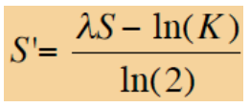
Вес в битах S’
S – обычный вес,
λ и K – коэффициенты, зависящие
от системы весов
Вес в битах отражает объём перебора , необходимый для получения случайно ОДНОГО выравнивания такого качества.
Согласно теории Карлина-Альтшуля, если вес в битах равен 30, то это значит, что надо перебрать 2³⁰ пар случайных фрагментов , чтобы пoлучить случайно их выравнивание с таким весом в битах.

Slide 6
Параметры λ и K
Параметры λ и K зависят от матрицы весов замен и штрафов за гэпы и вычисляются специальным скриптом.
Теорема К.-А. состоит в том, что для каждой системы весов существуют λ и K такие, что вероятность получить случайно находку с весом X ≥ S примерно (асимптотически) равна
P(S) = 2^{-S’}
См. хороший текст о BLAST:
http://homepages.ulb.ac.be/~dgonze/TEACHING/stat_scores.pdf

Slide 7
E-value
Математическое ожидание E числа случайных находок с весом X ≥ S легко вычисляется из формы для вероятности:
E = N/ 2^{S’}
Здесь N = n*m, где n – длина входной последовательности, m – суммарная длина последовательностей в области поиска.

Slide 8
BLAST. Множественные находки в одной банковской последовательности
Max score (bits) - вес лучшей находки
Total score (bits) - сумма весов находок
Coverage – сумма покрытий находками
Identity – по лучшей находке
E-value – лучшей находки

Slide 9
Семь видов BLAST
Программа | Запрос | Банк
Нуклеотидный
BLASTN | НК | НК
MegaBLAST | НК | НК
Discontiguous megaBLAST | НК | НК
BLASTP | Белок | Белки
BLASTX | НК | Белки
TBLASTN | Белок | НК
TBLASTX | НК | НК

Slide 10
Задачи
Какому виду принадлежит муравей, у которого мы секвенировали фрагмент 18S РНК?
Мы секвенировали участок ITS1 нематоды, для которой известен полный геном. Найти координаты участка в контиге генома и его описание
Мы секвенировали фрагмент гена гистона H3. Что известно о полиморфизмах в этом белке?
Есть ли у ген ДНК-метилтрансферазы в геноме Amoeboaphelidium protococcarum?
Насколько похожи и чем похожи геномы двух вирусов разных видов?
Какие глобальные перестройки – крупные делеции/вставки, инверсии, дупликации, транслокации - произошли между геномами двух родственных бактерий?

Slide 11
Для поиска кодирующие последовательности надо транслировать в белки! Е.Кунин
Сходство последовательностей белков больше чем последовательностей генов за счет синонимических мутаций
В выравнивании белковых последовательностей учитывается сходство аминокислот

Slide 12
Задачи
Какому виду принадлежит муравей, у которого мы секвенировали фрагмент 18S РНК? (BLASTN)
Мы секвенировали участок ITS1 нематоды, для которой известен полный геном. Найти координаты участка в контиге генома и его описание (MegaBLAST)
Мы секвенировали фрагмент гена гистона H3. Что известно о полиморфизмах в этом белке? (BLASTX)
Есть ли у ген ДНК-метилтрансферазы в геноме Amoeboaphelidium protococcarum? (TBALSTN)
Насколько похожи и чем похожи геномы двух вирусов разных видов? (TBLASTX)
Какие глобальные перестройки – крупные делеции/вставки, инверсии, дупликации, транслокации - произошли между геномами двух родственных бактерий? (BLAST2SEQ)

Slide 13
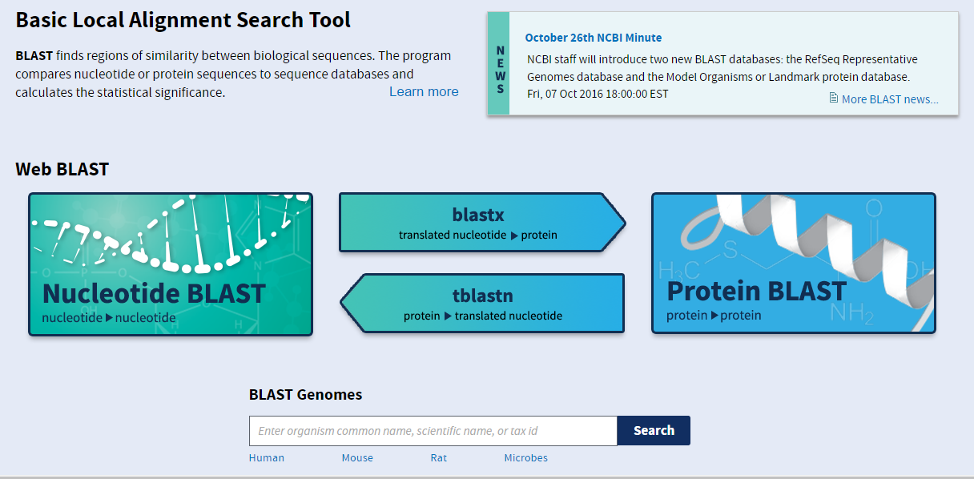
BLAST в NCBI

Slide 14
Входные данные
Последовательность или несколько последовательностей
Область поиска
База данных: Nucleotide, Refseq genomic, Refseq representative genomic, Refseq RNA и другие
Таксон любого уровня – ограничить или исключить
Исключить Uncultured/environmental sample sequences
Любой запрос по полям
ИЛИ
Align two or more sequences
Вариант алгоритма

Slide 15
Параметры
Порог E-value
Максимальное число находок
Порог максимального числа находок в одной последовательности (по умолчанию порог отменен)
Длина слова: 7, 11 или 15 для BLASTN чем меньше, тем меньше риск пропустить достоверную находку, но больше время работы
Фильтр участков малой сложности во входной последовательности; например, не искать находки по полиA участкам
Фильтр известных классов повторов в геноме определенного вида
Параметры выравнивания

Slide 16
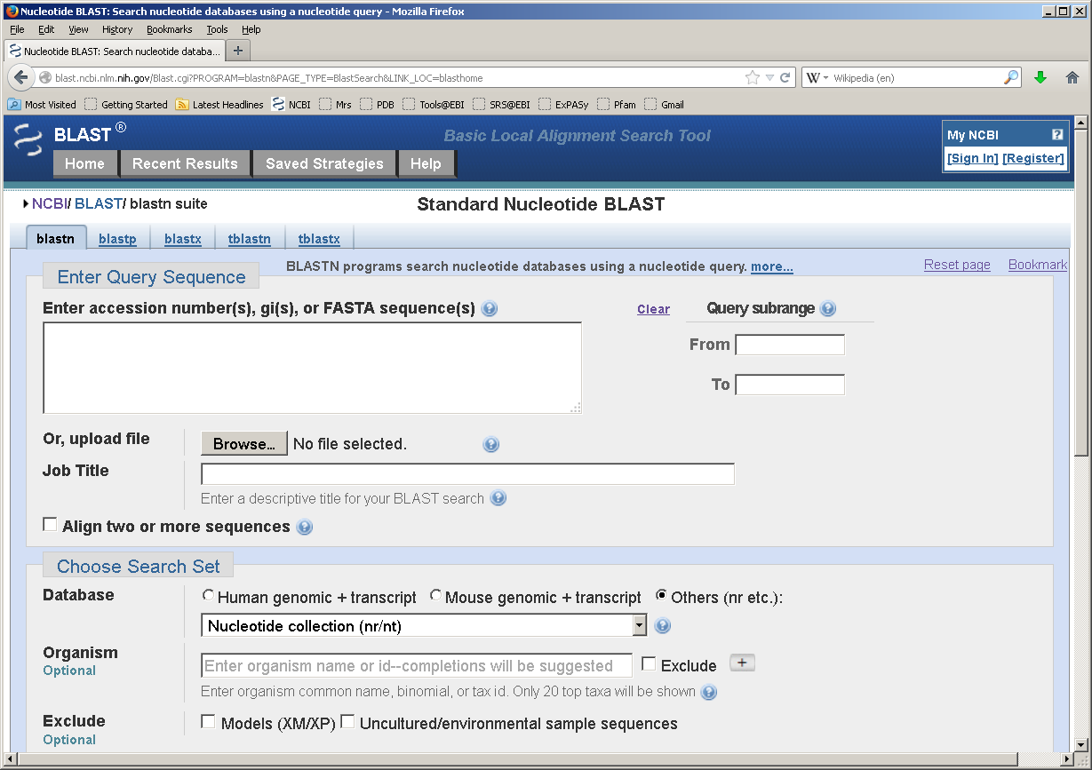
Веб-интерфейс на сайте NCBI

Slide 17
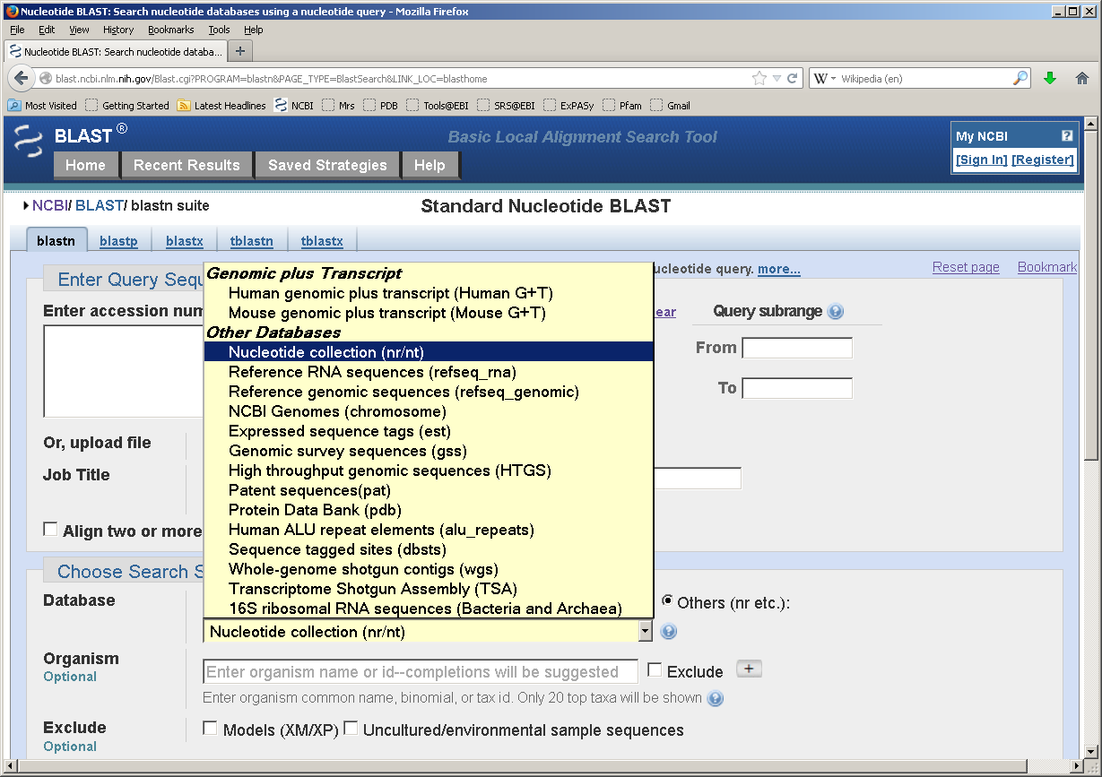
Список банков

Slide 18
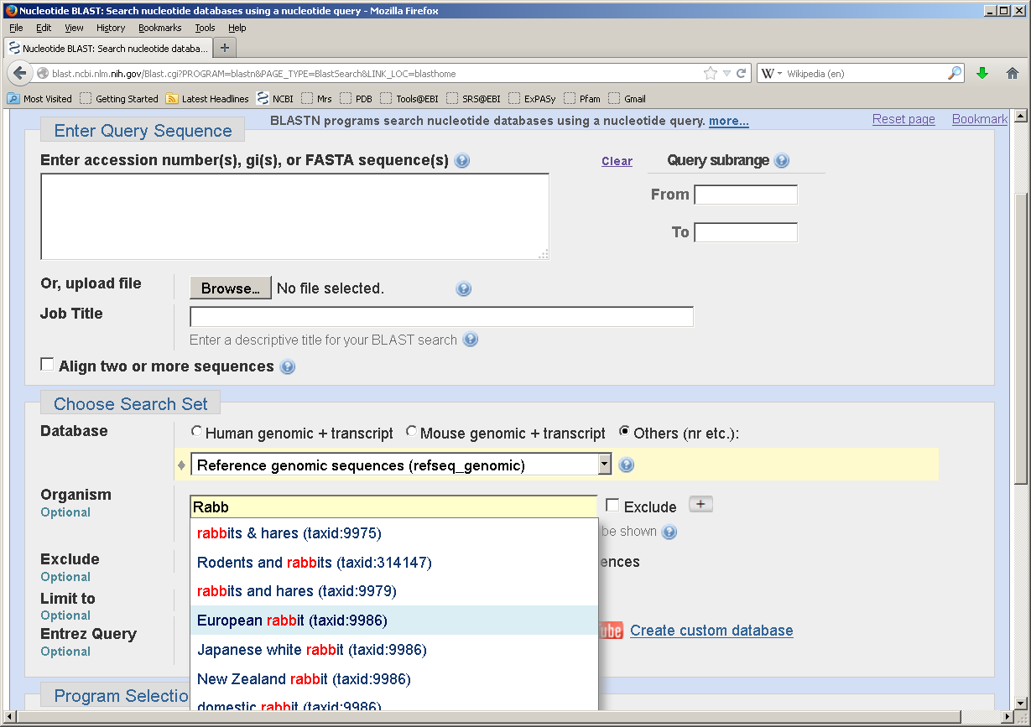
Ограничение поиска организмом или таксоном

Slide 19
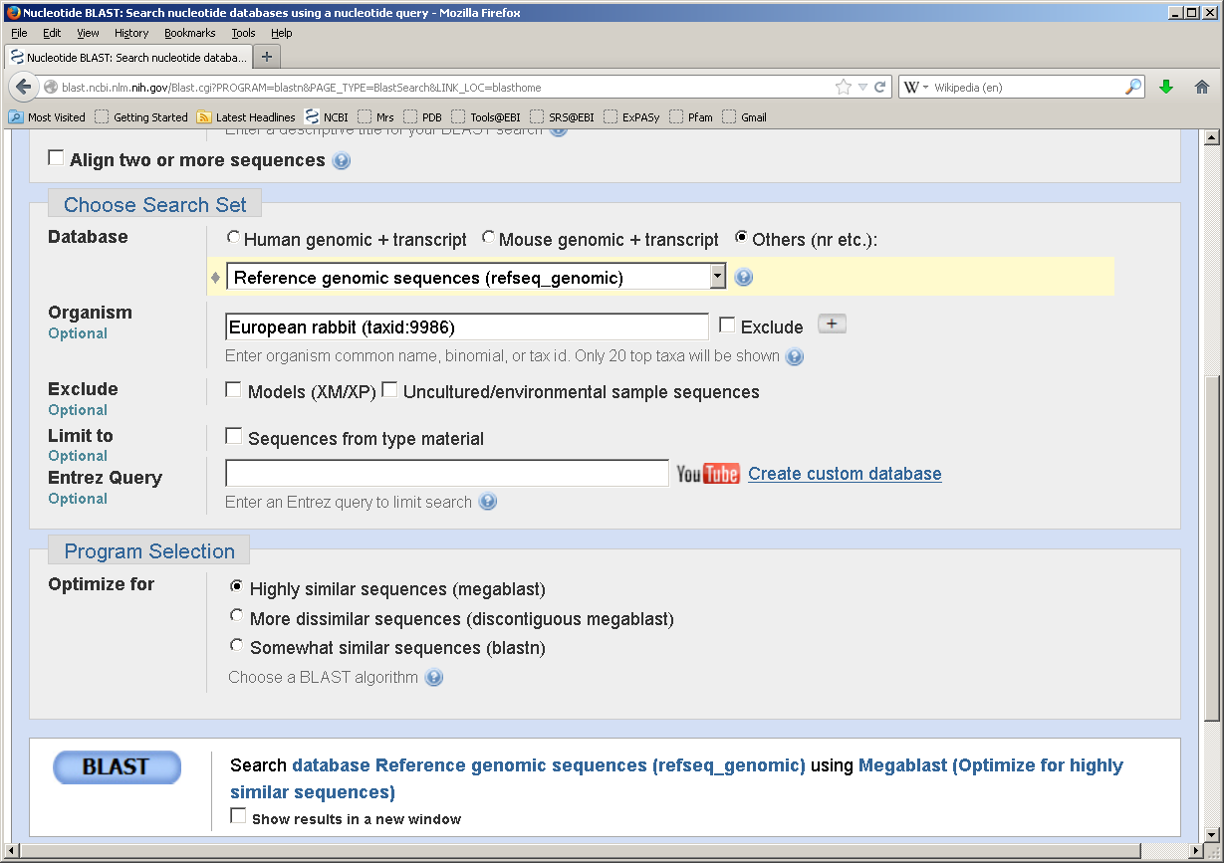
Выбор варианта BLASTN (по умолчанию стоит megablast)

Slide 20
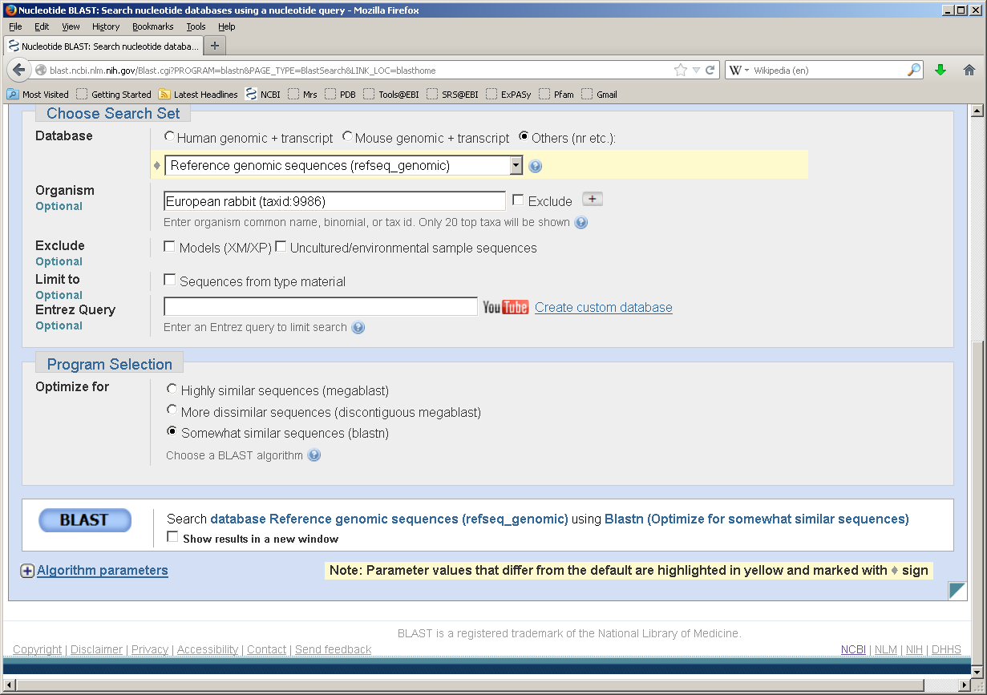
Дополнительные параметры

Slide 21
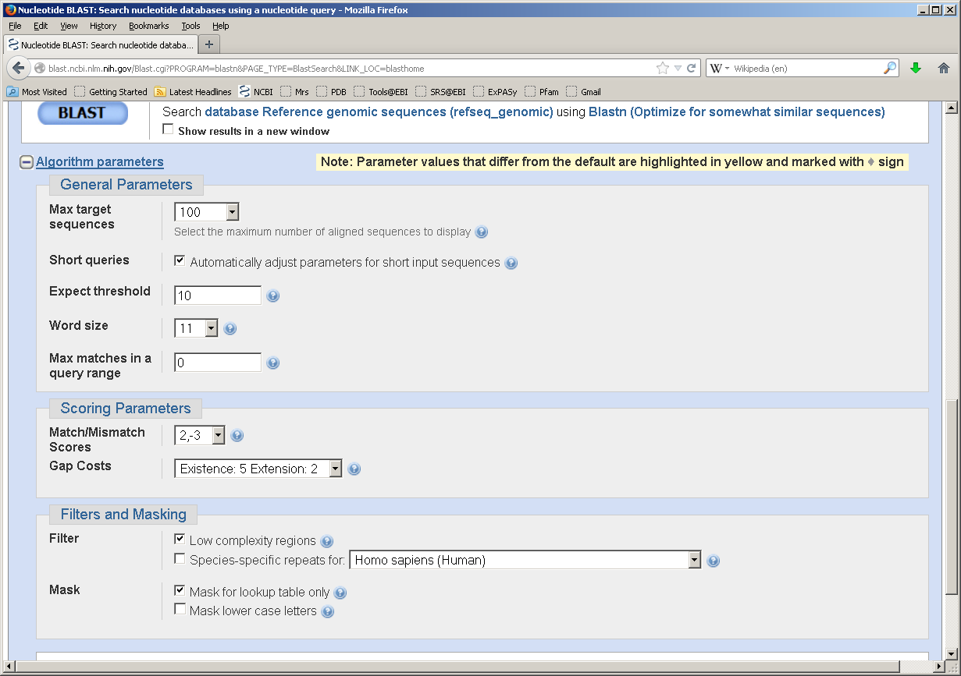
Дополнительные параметры
Эти параметры часто приходится задавать

Slide 22
Выходные данные
Список последовательностей с находками
Выравнивания
Табличная выдача

Slide 23
Локальный BLAST

Slide 24
Локальный (standalone) BLAST

Slide 25
Подготовка банка
>makeblastdb -in db.fasta -dbtype nucl
Запуск blastn
>blastn -task blastn -query query.fasta -db db.fasta

Slide 26
Три разновидности blastn
Программа (“-task”) | Затравка (по умолчанию) | Цели
megablast | 28 нк | Очень близкие гомологи
discontiguous megablast | 11 нк | Близкие гомологи
blastn | 11 нк | Любые гомологи

Slide 27
Дополнительные параметры
>blastn -task blastn -query query.fasta -db test.fasta -out blast.out -evalue 0.001 -word_size 7 -outfmt 7
>blastn -help

Slide 28
Удаленный бласт
> blastn -task blastn -query query.fasta -db refseq_rna -out blast.out -evalue 0.001 -word_size 7 -outfmt 7 -remote
-entrez_query 'arabidopsis[orgn]'

Slide 29
Бласт двух последовательностей
>blastn -task blastn -query seq1.fasta -subject seq2.fasta

